Slide 1

Adult Conversational Spanish: Intermediate Part 2
Day 4

Slide 2
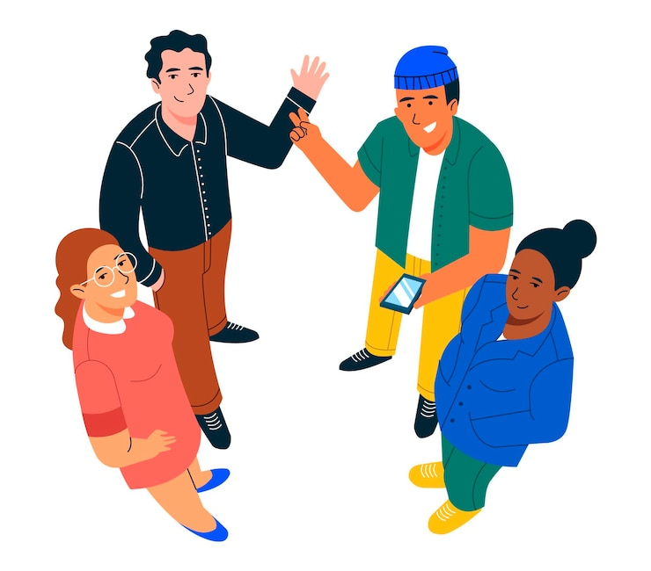
¡A romper el hielo! Icebreaker
Please tell us:
¿Practicas algún deporte? Do you practice any sports?
¿Qué deportes has practicado? What kind of sports have you practiced?

Slide 3

¡A romper el hielo! Icebreaker
Sí, yo practico ________.Yes, I practice_________.
He practicado________.I have practiced ________________________________________.
No, yo no practico ningún deporte.No, I don’t practice any sport.

Slide 4
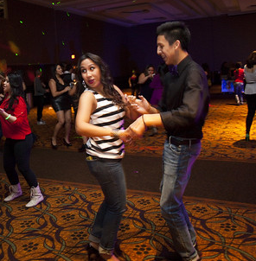
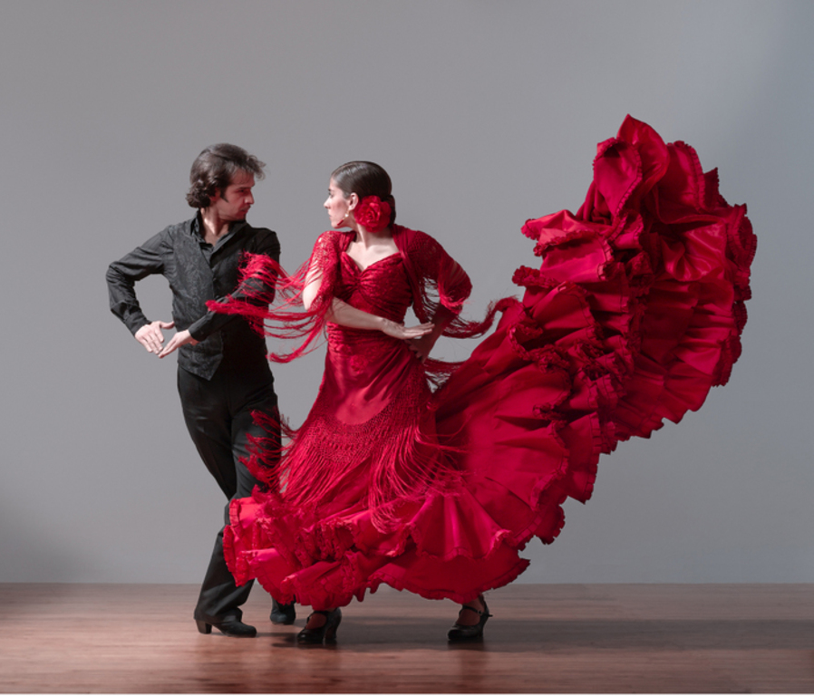
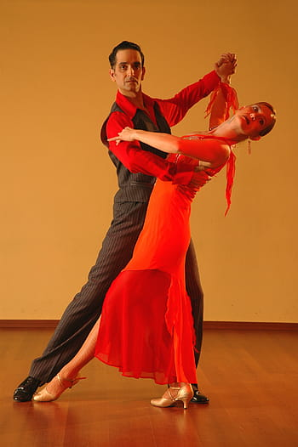
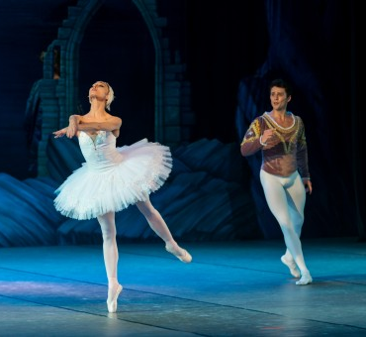
VOCABULARIO: LA DANZA
LA DANZA | DANCE
un baile | a dance
bailar | to dance
la salsa | salsa
el merengue | merengue
el flamenco | flamenco
el tango | tango
balé | ballet
los bailes de salón | ballroom dances

Slide 5
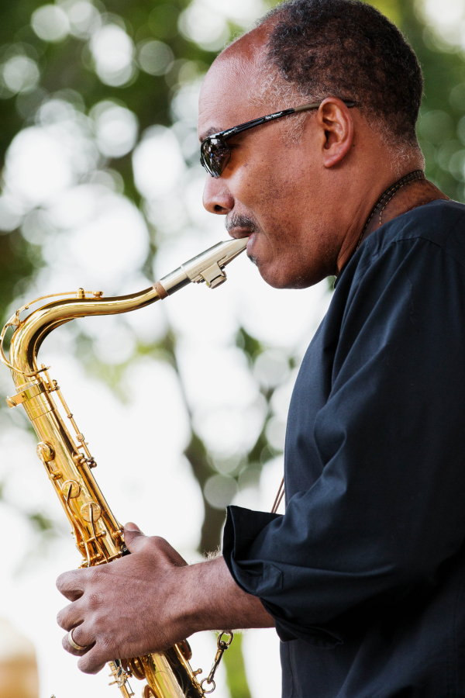
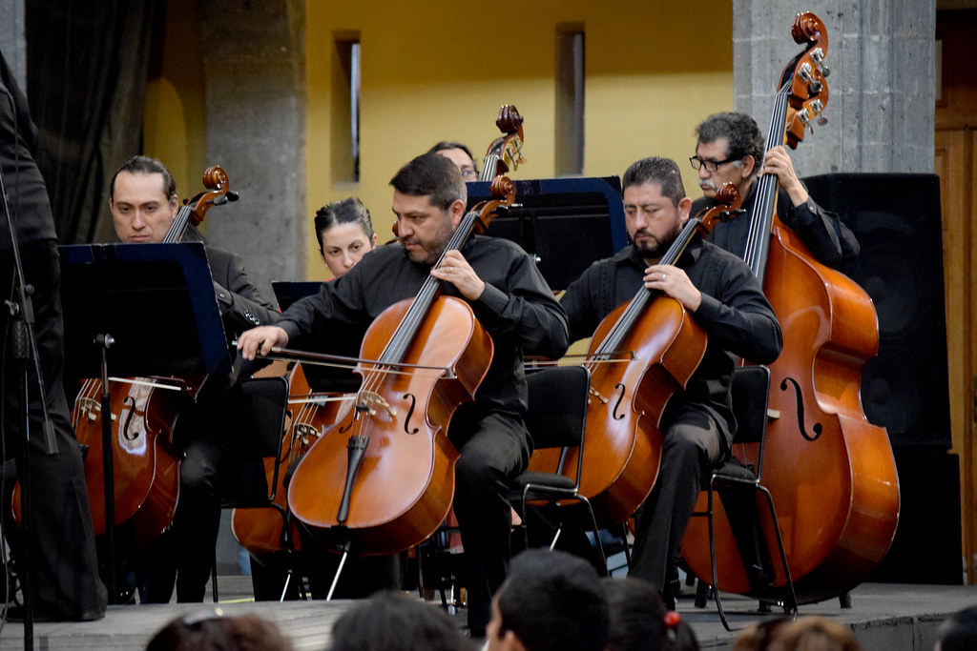
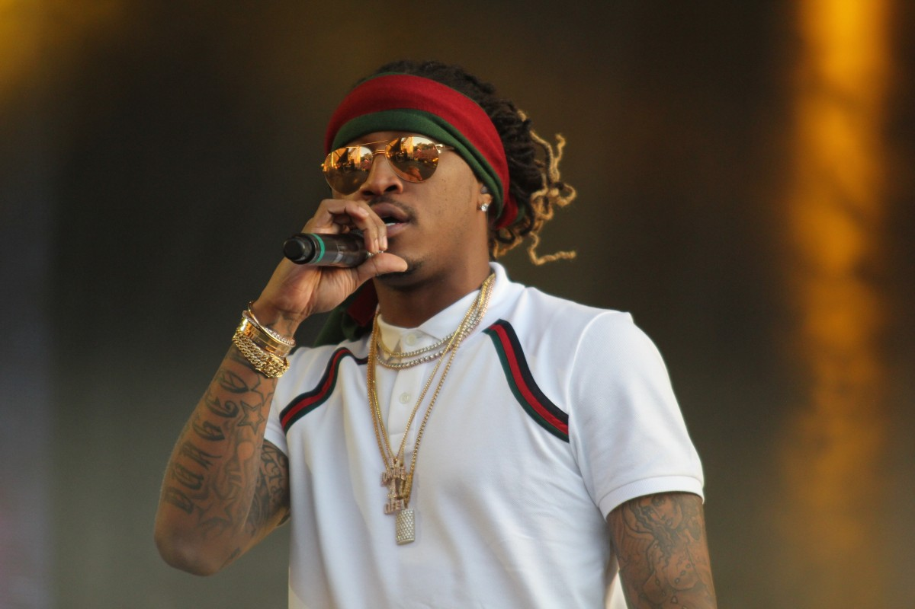
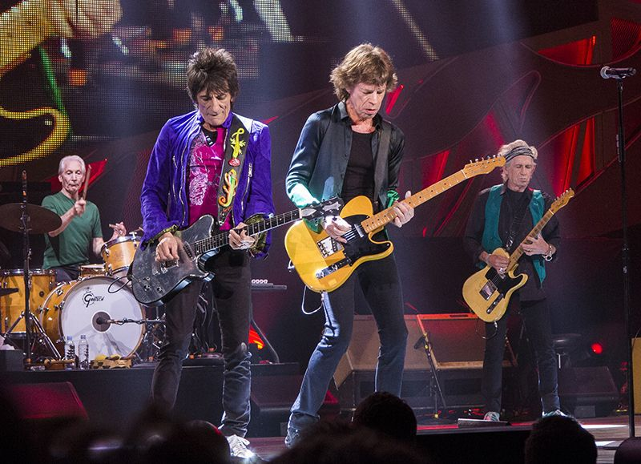
VOCABULARIO: LA MÚSICA
LA MÚSICA | MUSIC
el jazz | jazz music
la música clásica | classic music
la música popular | pop music
el rap | rap music
la música country | country music
el rock | rock music
el radio | the radio (object)
la radio | the radio (sound)
escuchar | to listen
la banda | the band
la canción | the song
el concierto | the concert
el músico/la música | the musician

Slide 6

BUILDER PHRASES
Pregunta
Respuesta
¿Te gusta bailar?
¿Qué tipo de música te gusta?
¿Me concede esta pieza?
¡Tengo dos pies izquierdos!
¿Alguna vez has asistido a un concierto?
¿Alguna vez has visto un baile latino en vivo?
Si / no me gusta bailar.
Me gusta …
Si / no gracias.
¡Yo también!
Si no he asistido a _________.
Si / no he visto un baile latino en vivo.

Slide 7

WHOLE CLASS CONVERSATION

Slide 8
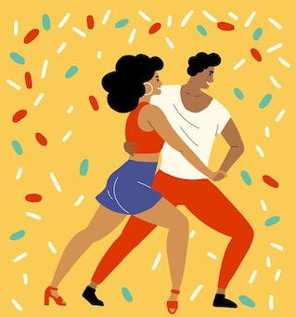
A: ¿Qué tipo de baile baile has probado bailar alguna vez? B: He bailado salsa y merengue. Me gusta bailar, pero nunca he bailado flamenco. ¿Y tú?
A: Yo he bailado tango. También he probado balé, pero nunca he practicado los bailes de salón.
B: ¿Qué música has escuchado últimamente? A: He escuchado música popular, rock y jazz. También he escuchado rap en la radio.
B: Yo he escuchado música clásica y música country. Siempre escucho música en el radio cuando manejo.
A: ¿Has escuchado alguna banda en vivo? B: Sí, he escuchado una banda en un concierto. Han tocado una canción muy bonita.
A: Yo nunca he ido a un concierto, pero he escuchado a muchos músicos por la radio. B: Yo también. Me gusta mucho la música.

Slide 9
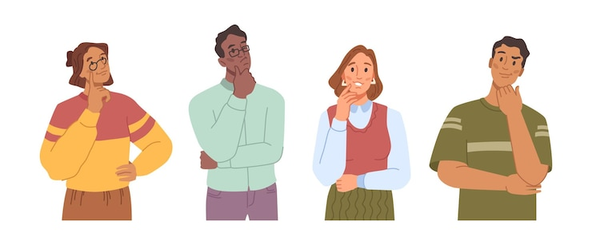
WHOLE CLASS ACTIVITY!
I’ve Danced / I’ve Heard / Never (con música y danza).
Please share:
One music genre you’ve listened to ~Yo he escuchado__________________
One dance you’ve tried ~Yo he bailado ______________________________
One thing you’ve never done ~Yo nunca he_______________________________

Slide 10
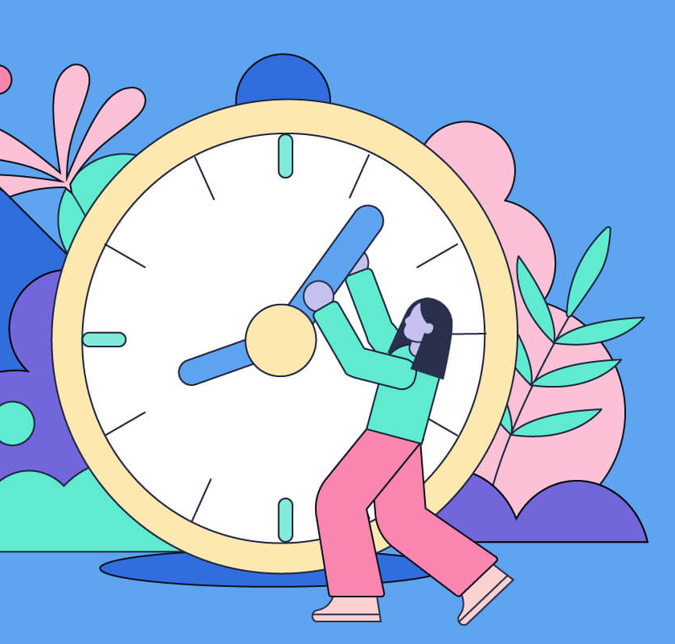
GRAMÁTICA – PRESENTE PERFECTO
As a review from last week’s lesson, to express past tense in Spanish “easily,” use the “present perfect” tense.
In English, this is the “to have done something” tense.
This is known as a compound tense with the auxiliary verb HABER plus the past participle.
The past participle does not change for gender or number in the compound tenses.
For example: He comido. I have eaten. He dormido. I have slept. He trabajado. I have worked.

Slide 11
VERBO HABER – TO HAVE DONE
Singular
Plural
yo he | I have
tú has | you have (informal)
él ha ella ha usted ha | he has she has you have (formal)
nosotros hemos | we have
vosotros habéis | you all have (informal) (spain)
ellos han ellas han ustedes han | they have (male or mix) they have (female) you al have (formal)

Slide 12
PRESENTE PERFECTO & VERBOS IRREGULARES
The verb you are trying to express in the past tense. (You need to change the ending a bit, depending on if it ends in -AR, -ER, or -IR.)
*Note: This section includes new verbs and examples to practice/review.
Some past participles are irregular.
Most of them end in –to.
Examples: abrir= abierto (opened) escribir= escrito (written)
romper= roto (broken) ver= visto (seen)
volver= vuelto (returned) cubrir= cubierto (covered)
Other common ending is -cho.
Examples: decir= dicho (said) hacer= hecho (done)

Slide 13
PERFECT PAST TENSE – NEW ENDINGS
AR Verbs | ER Verbs | IR Verbs
cantar → cantado | componer → compuesto * | aplaudir → aplaudido
escuchar → escuchado | traer → traído * | oir → oído *
tocar → tocado | ver → visto * | escribir → escrito *

Slide 14
HABER + VERBOS IRREGULARES
*-ER and -IR verbs whose stems end in a vowel add an accent mark over the “i” of the past participles ending.
IE: traer= traído
VERBO | VERBO + HACER
cubrir (to cover) | cubierto
resolver (to resolve) | resuelto
descubrir (to discover) | descubierto
hacer (to do) | hecho
decir (to say | dicho
creer (to believe) | creído
leer (to read) | leído
caer (to fall) | caído
traer (to bring) | traído
VERBO | VERBO + HACER
ver (to see) | visto
abrir (to open) | abierto
escribir (to write) | escrito
morir (to die) | muerto
volver (to return) | vuelto
romper (to break) | roto
poner (to put/to place) | puesto

Slide 15
WHOLE CLASS CONVERSATION

Slide 16
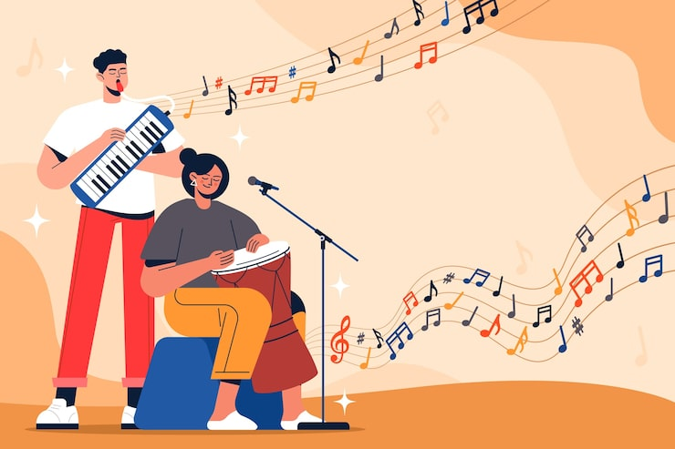
A: ¿Qué tipo de baile has probado alguna vez? B: He probado un baile diferente este año. He bailado la salsa y el merengue, pero nunca he bailado el flamenco. ¿Y tú?
A: Yo he bailado el tango. También he hecho un poco de balé, pero nunca he practicado los bailes de salón.
B: ¿Has descubierto algún baile nuevo? A: Sí, he descubierto que me gusta mucho bailar. Antes no lo había creído, pero ahora sí.
B: ¿Qué música has escuchado últimamente? A: He escuchado música popular, rock y jazz. También he escuchado rap en la radio.
B: Yo he escuchado música clásica y música country. He leído sobre esos estilos en una revista de música.
A: ¿Has ido a algún concierto? B: Sí, he ido a un concierto. Una banda famosa ha tocado una canción increíble. El músico principal ha dicho algo muy bonito al público.
A: ¡Qué bien! Yo nunca he ido a un concierto, pero he traído música al salón para escuchar en clase.
B: ¿Algo divertido te ha pasado bailando? A: Sí 😄 He caído una vez mientras bailaba salsa, pero no ha pasado nada.
B: Al final, ¿qué has resuelto sobre la música y el baile? A: He resuelto que quiero escuchar más música y bailar más.
B: Yo también. La música siempre ha cubierto mis momentos felices.

Slide 17


¡PRACTIQUEMOS! Written practice.
Complete each sentence with the correct past participle of the verb given in parenthesis and translate the sentence.
Example:
He ______ la guitarra. (tocar)
*He tocado la guitarra. ~ I have played the guitar.

Slide 18
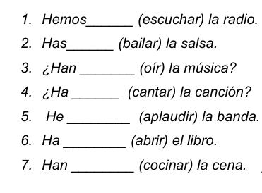
escuchado
bailado
oído
cantado
aplaudido
abierto
cocinado

Slide 19
Here are additional examples:
He bailado el tango. = I have danced the tango.
Hemos escuchado la canción. = We have listened to the song.
Has devuelto el disco compacto. = You have returned the CD.
He escrito el verso. = I have written the verse.
Ha oído el ruido. = He has heard the noise.
¿Han compuesto la canción? = Have they composed the song?

Slide 20
¡PRACTIQUEMOS! Written practice.
Más practica: Write sentences in the present perfect, using the following vocabulary.
Example:
Ella/ hacer/ el proyecto
= Ella ha hecho el proyecto.

Slide 21
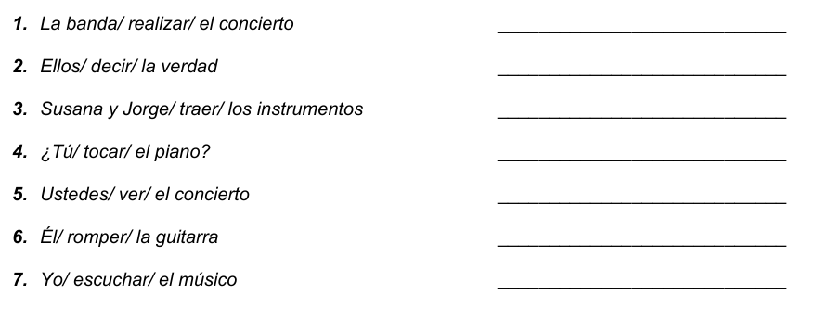
La banda ha realizado el concierto.
Ellos han dicho la verdad.
Susana y Jorge han traído los instrumentos.
¿Tú has tocado el piano?
Ustedes han visto el concierto.
Él ha roto la guitarra.
Yo he escuchado al músico.

Slide 22
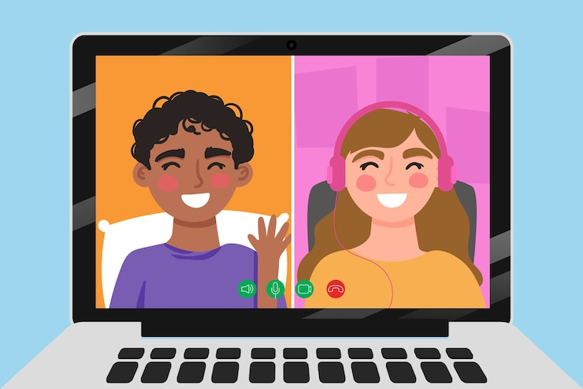
¡Vamos a Conversar!
Let’s go over the partner conversation before we go to breakout rooms!

Slide 23
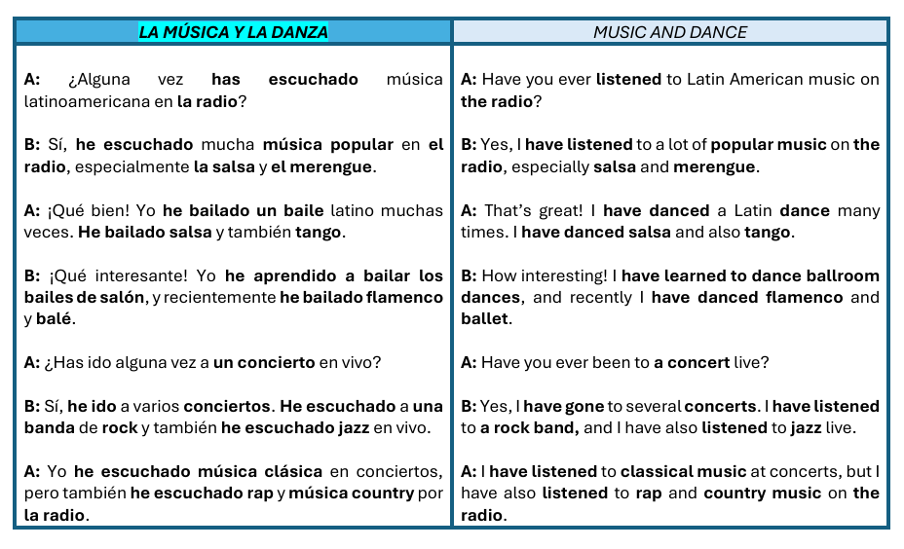

Slide 24
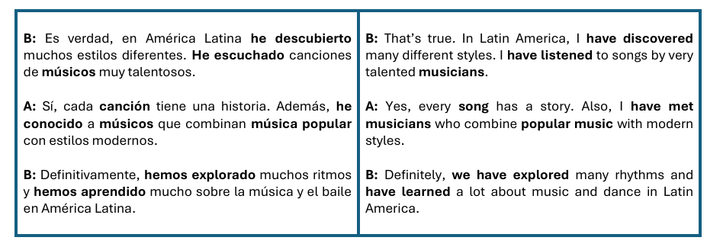

Slide 25
¡PRACTIQUEMOS! EXTRA PRACTICE
Read each sentence carefully. Translate the English sentences into Spanish using the grammar rule of the present perfect.

Slide 26
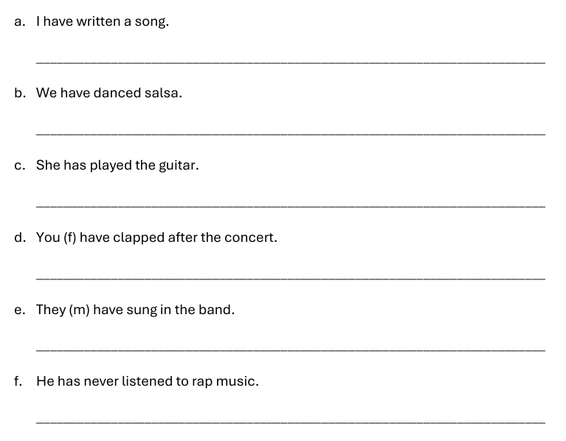
Yo he escrito una canción.
Nosotros hemos bailado salsa.
Ella ha tocado la guitarra.
Usted ha aplaudido después del concierto.
Ellos han cantado en la banda.
Él nunca ha escuchado música rap.

Slide 27

¡Hasta la vista!
¡Nos vemos!
¡Hasta luego!
¡Adiós!

